Slide 1
Gene Therapy

Slide 2
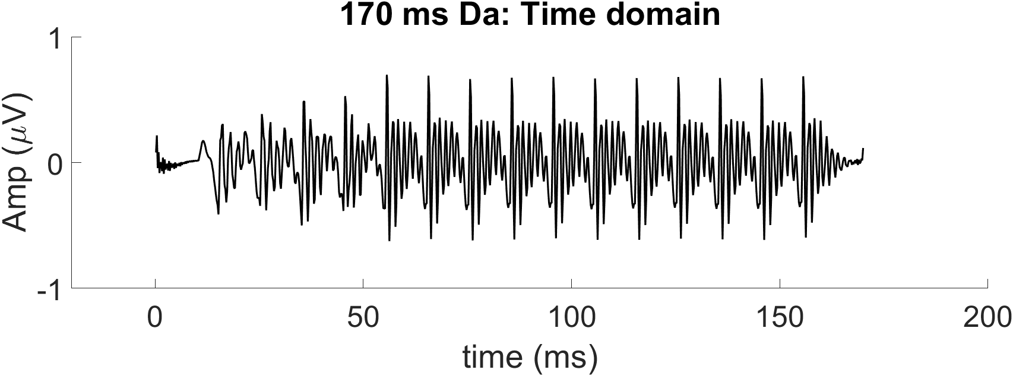
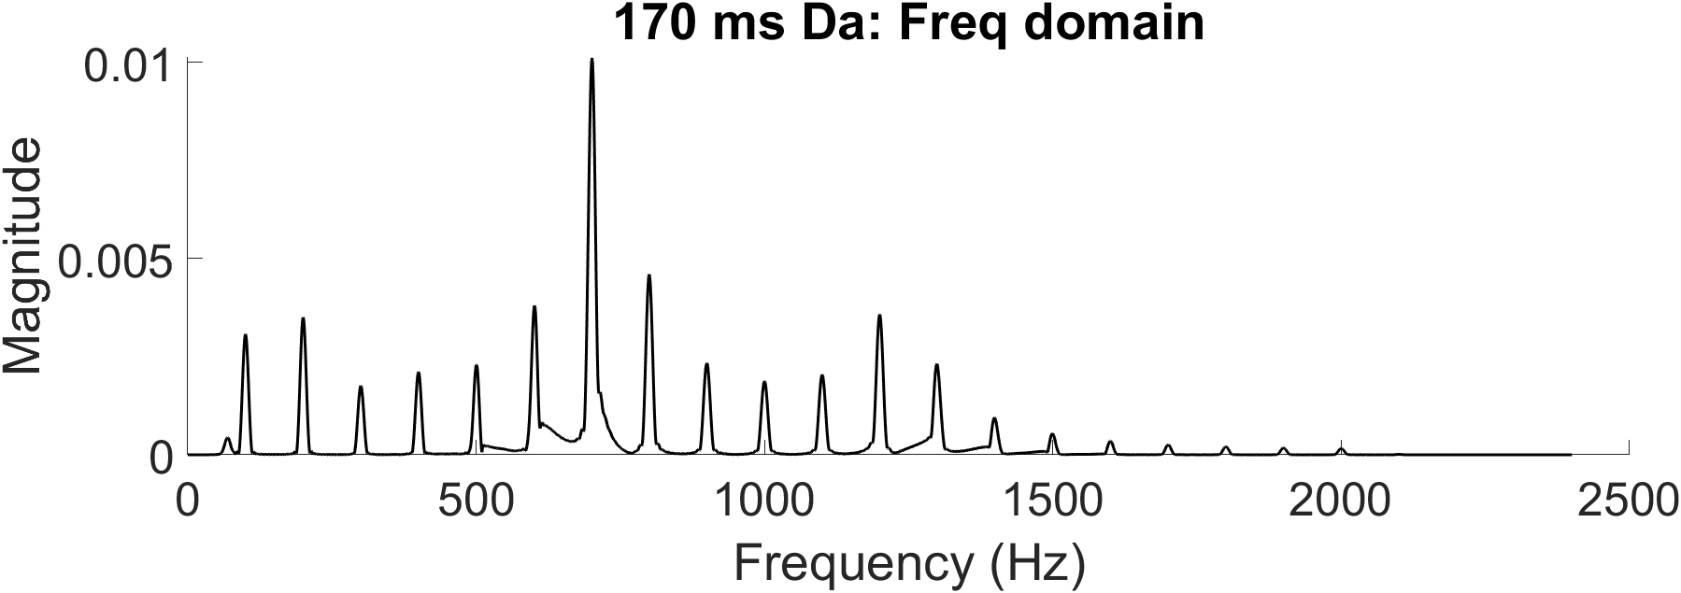
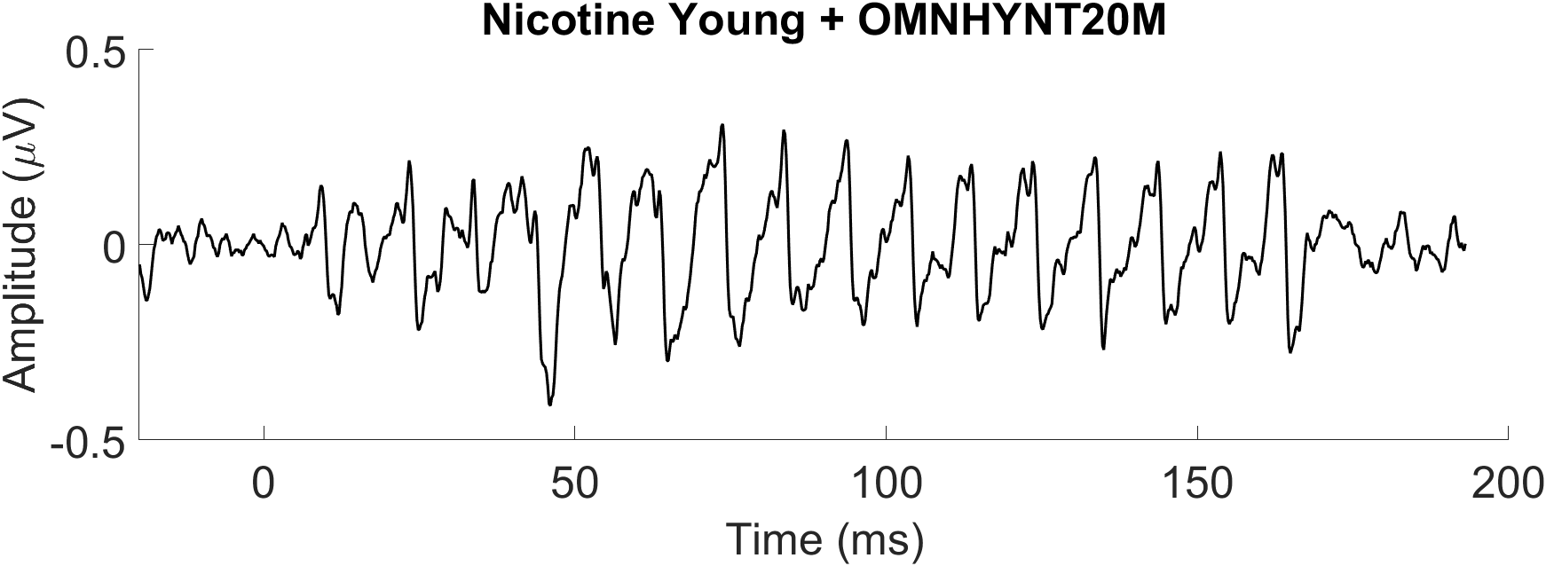
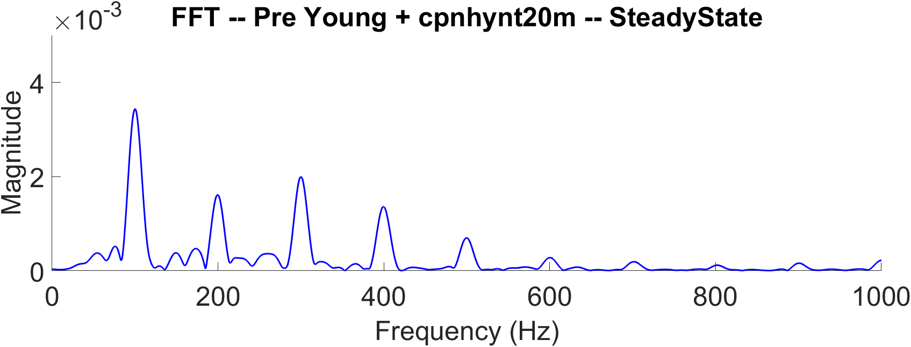
Frequency Following Response (FFR)
Frequency Following Response频率跟随反应
频率跟随反应 — 频域

Slide 3
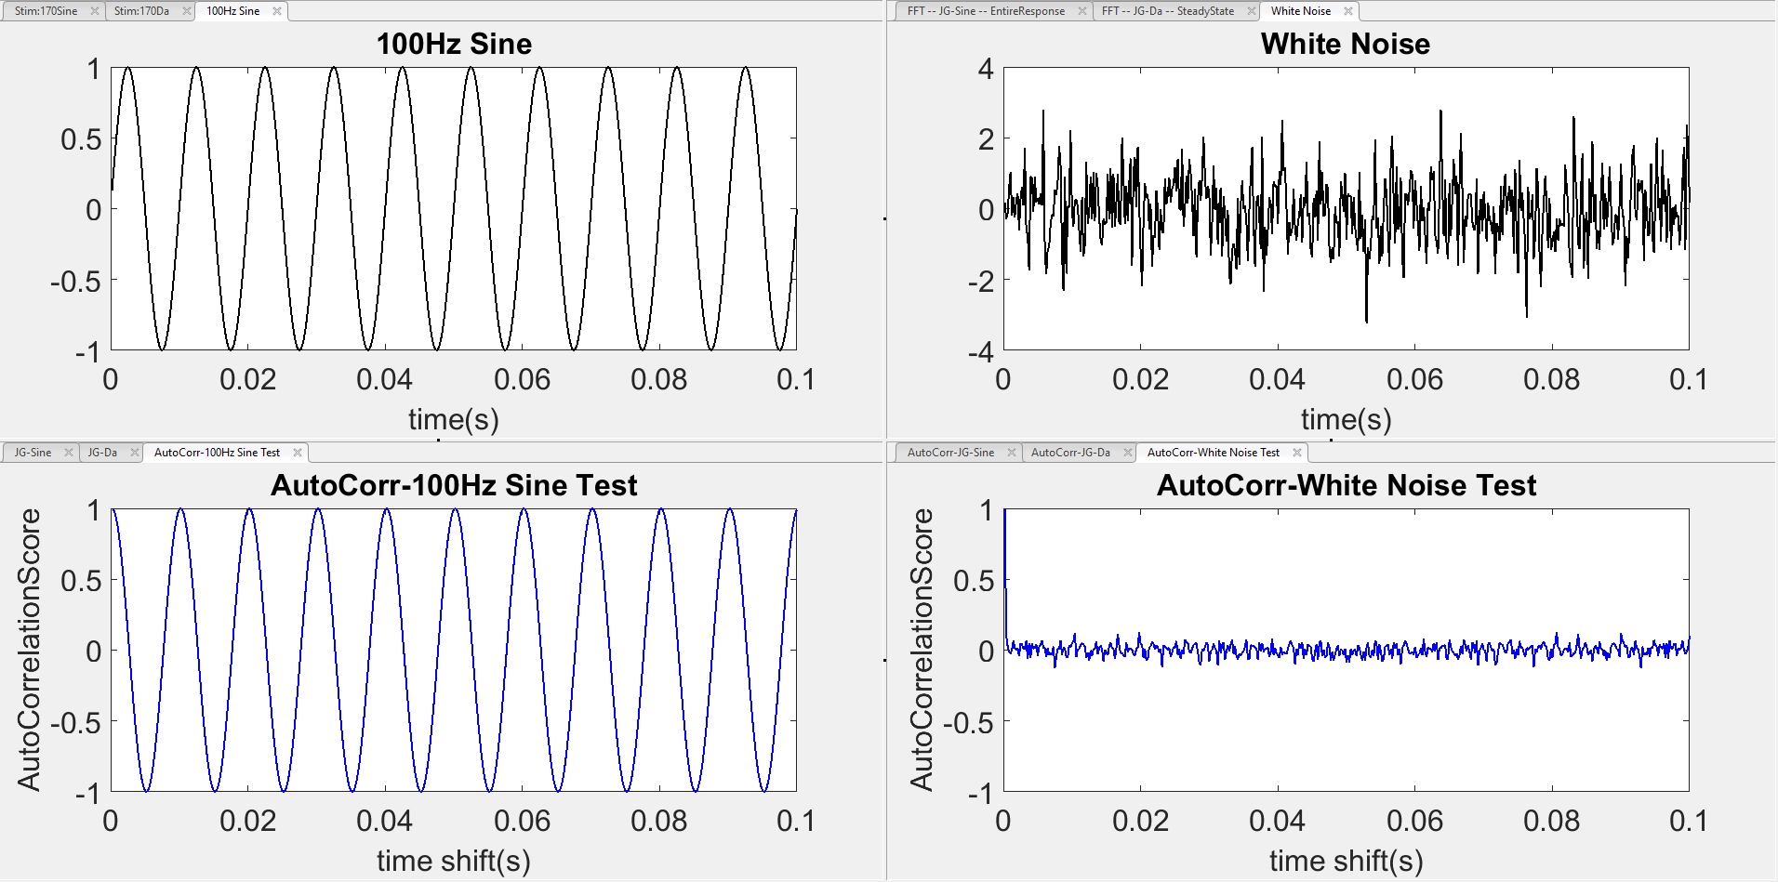
Autocorrelation

Slide 4
Yi2 - 咦
Yi4 – 意
时频谱
自相关图

Slide 5
Yi2 - 咦

Slide 6
Yi4 – 意

Slide 7
Yi2 - 咦:
Control + 4W + 6W

Slide 8
Yi4 – 意:
Control + 4W +6W

Slide 9
Zhang WenXi – Yi2 + Yi4

